Slide 1
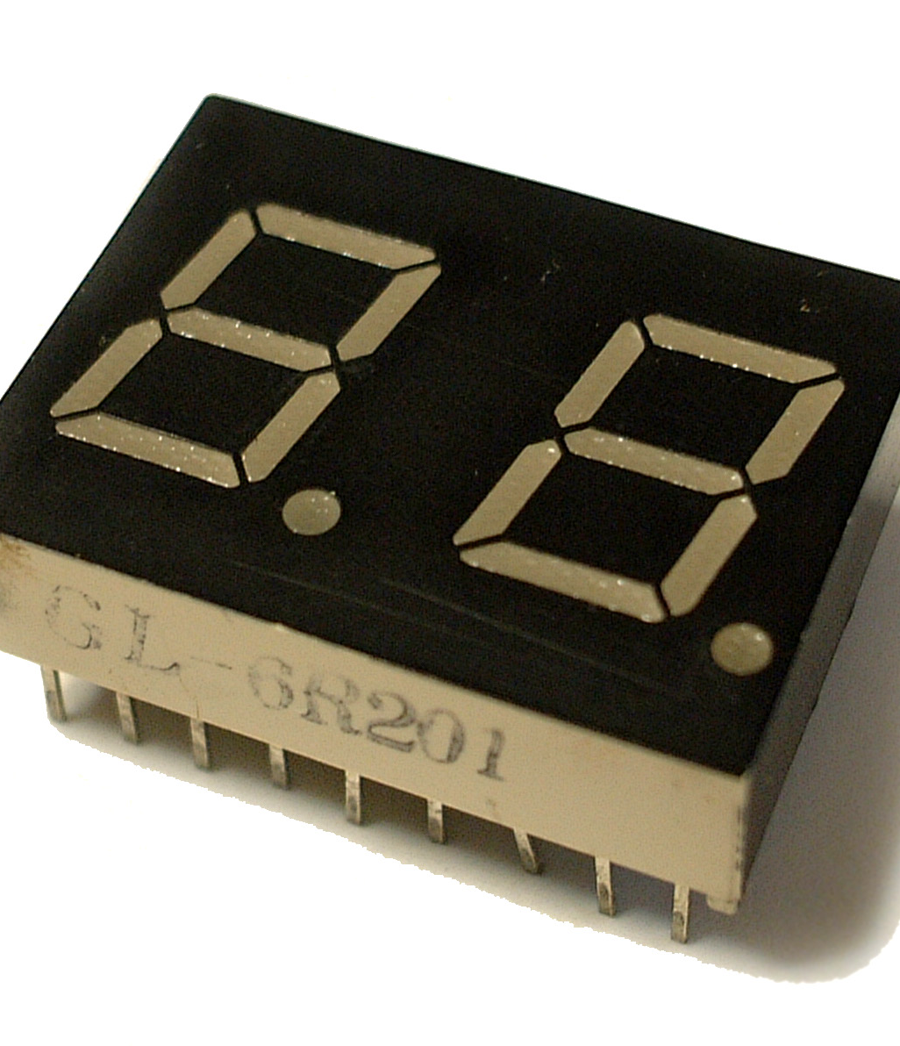
ELECTRÓNICA ANALÓGICA Y DIGITAL
Receso institucional
Semana 10 · Ingeniería Eléctrica · 2026-2
Pausa académica sin contenido nuevo ni entrega nueva
Foto/diagrama: Haragayato · Wikimedia Commons · GFDL

Slide 2
INTRODUCCIÓN Y RUTA ACTIVA
Lo que conectamos y lo que haremos hoy
El Preproyecto 2 ya fue entregado; la siguiente clase será de integración y Parcial 2.
1
Pausa
2
Organizar
3
Repasar si lo necesita
4
Volver con preguntas
No hay clase ni entrega nueva. El repaso es opcional y autónomo.
02

Slide 3
OBJETIVOS DE APRENDIZAJE
Al finalizar esta semana podrás…
1
Comprender
2
Aplicar
3
Integrar
Organizar apuntes y evidencias ya producidas.
Revisar voluntariamente los temas con mayor dificultad.
Llegar al Parcial 2 con dudas concretas.
No se solicita evidencia nueva durante el receso.
03

Slide 4
CONCEPTOS ESENCIALES
Cuatro ideas para explicar el comportamiento
A
Sin clase
B
Sin entrega nueva
No se introduce contenido nuevo durante el receso.
Solo se atienden compromisos previamente acordados.
C
Repaso opcional
D
Bienestar
Conversiones, aritmética, compuertas, Boole, De Morgan y Karnaugh.
La pausa también permite recuperar ritmo y planear el cierre del semestre.
04

Slide 5
EJEMPLO GUIADO
Autoevaluación breve
Elija un tema que aún no pueda explicar sin apuntes
Identifique el error → resuelva un ejemplo → verifique
Anote una sola pregunta precisa para la Semana 11.
Primero: represente datos, unidades y supuestos.
Pregunta al equipo: ¿qué mediría para comprobarlo y qué resultado haría cambiar la decisión?
05

Slide 6
ACTIVIDAD ACTIVA
Prediga, contraste y explique
1
No hay actividad obligatoria nueva.
2
Puede rehacer un ejercicio ya visto.
3
Organice la carpeta del equipo y las correcciones del ABP.
Cada respuesta debe incluir una razón técnica, no solo el resultado.
06

Slide 7
CONEXIÓN ABP
¿Qué aporta esta semana al proyecto?
Consolidar versiones, mediciones y retroalimentación; no avanzar sin comprender los cambios pendientes.
Necesidad
→
Decisión técnica
→
Evidencia
→
Mejora
El preproyecto orienta y permite corregir; el proyecto final valora la integración final mejorada.
07

Slide 8
CONCLUSIÓN Y SALIDA
Lo esencial se convierte en una decisión de diseño
El receso no agrega carga académica: ofrece una pausa para ordenar evidencias y volver con decisiones más claras.
Próxima conexión
Síntesis digital y Parcial 2.
Salida breve
1. ¿Qué puedo explicar?
2. ¿Qué evidencia obtuve?
3. ¿Qué debo mejorar en el ABP?
Conserve cálculos, fotos, mediciones y decisiones: serán evidencia del proceso.
08

